Slide 1
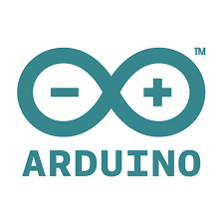
Arduino - wstęp

Slide 2

Arduino
Arduino to tania i wygodna platforma do prototypowania.
Arduino powstało w 2005 we Włoszech jako projekt studencki.
Arduino oparta jest o open source hadware i open source software.
Hardware to najróżniejsze płytki (board).
Software to język programowania (Arduino), biblioteki (Arduino.h) i kompilator (avr-gcc).

